Slide 1



ЗАВРШНИ РАЧУН
И ЗАВРШНИ ИЗВЕШТАЈ
СТЕЧАЈНОГ УПРАВНИКА
Зорица Марковић
Супервизор у Агенцији за лиценцирање стечајних управника

Slide 2
ЗАКОНСКИ ОКВИР
Делокруг послова стечајног управника, је дефинисан чланом 27. Закона о стечају („Службени гласник РС“ бр. 104/09, 99/11-др. закон, 71/12-одлука УС, 84/14, 113/17, 44/18 и 95/18). Ставом 1. наведеног члана, тачком 14) прописано је да је стечајни управник нарочито дужан да састави нацрт решења за главну деобу стечајне масе и нацрт завршног рачуна, тачком 16) прописано је да је стечајни управник нарочито дужан да достави завршни рачун.
Чланом 29. ставом 8. Закона о стечају, прописано је да стечајни управник доставља завршни рачун стечајном судији, одбору поверилаца и овлашћеној организацији.
Чланом 40. ставом 1. тачком 4) Закона о стечају, прописано је да одбор поверилаца даје сагласност на завршни рачун стечајног дужника.

Slide 3
ЗАКОНСКИ ОКВИР
Чланом 145. ставом 1. Закона о стечају, прописано је да стечајни судија решењем одређује завршно рочиште на ком се:
  расправља о завршном рачуну стечајног управника;
  расправља о коначним захтевима за исплату награде стечајног управника;
  подносе примедбе на завршни рачун или на поднете захтеве за исплату накнада и награда;
  одлучује о нерасподељеним деловима стечајне масе;
  одлучује о другим питањима од значаја за банкротство стечајног дужника.
Чланом 149. ставом 5. Закона о стечају, прописано је да о уновчењу и деоби накнадно пронађене имовине стечајни управник доставља допунски завршни рачун стечајном суду.

Slide 4
ЗАКОНСКИ ОКВИР
Правилником о утврђивању националних стандарда, и то Националним стандардом бр. 7 о завршном рачуну стечајног управника прописан је садржај завршног рачуна и допунског завршног рачуна стечајног управника за потребе одржавања завршног рочишта.
Завршни рачун се сачињава према Обрасцу 1 - Завршни рачун стечајног управника, који чини саставни део Националног стандарда бр. 7.
Образац завршног рачуна примењује се и код допунског завршног рачуна који стечајни управник доставља у случају накнадно пронађене имовине, по закључењу стечајног поступка.
Уз попуњен образац завршног рачуна, стечајни управник доставља и завршни извештај у коме су детаљније описане остварене активности у току стечајног поступка.

Slide 5
РОКОВИ ЗА ДОСТАВУ ЗАВРШНОГ РАЧУНА АГЕНЦИЈИ ЗА ЛИЦЕНЦИРАЊЕ СТЕЧАЈНИХ УПРАВНИКА (АЛСУ)
Правилником о утврђивању националних стандарда, и то Националним стандардом бр. 4. којим је прописана документација која се доставља Агенцији за лиценцирање стечајних управника, поред осталог прописано је да стечајни управник доставља АЛСУ и завршни рачун стечајног управника, путем посебног информационог система за аутоматско вођење стечајних поступака и електронско извештавање (ЕРС), са завршним извештајем стечајног управника у коме су детаљно описане остварене активности у току стечајног поступка, и то истовремено са подношењем извештаја суду и одбору поверилаца, у електронској форми.

Slide 6
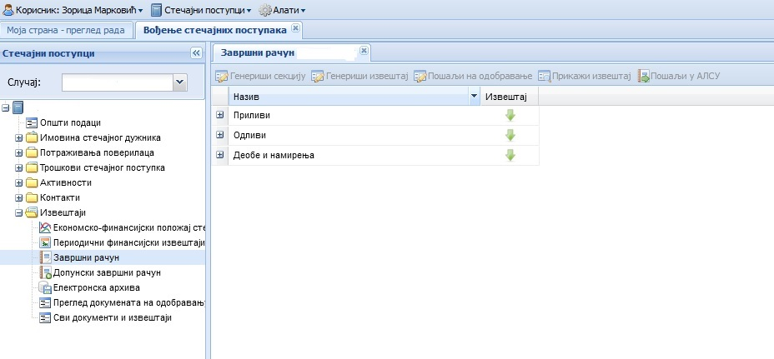
ИЗРАДА ЗАВРШНОГ РАЧУНА У СИСТЕМУ ЕРС

Slide 7
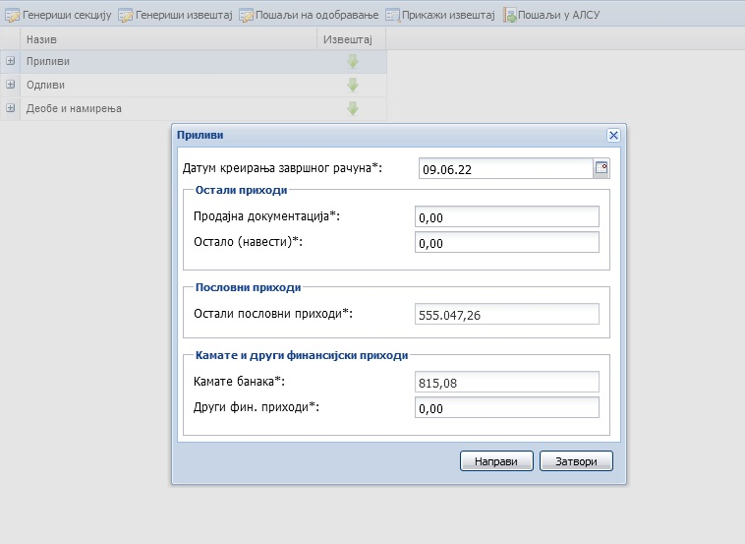
ГЕНЕРИСАЊЕ СЕКЦИЈЕ ПРИЛИВИ

Slide 8

ИЗГЛЕД ЗАВРШНОГ РАЧУНА - ЗАГЛАВЉЕ
Сви подаци у заглављу су већ унети у систем, поред осталих података наведен је скраћени назив закона који се примењује на конкретан стечајни поступак. У зависности који закон се примењује, зависи и који се Национални стандард примењује, а што има за последицу различите обрасце завршног извештаја.

Slide 9
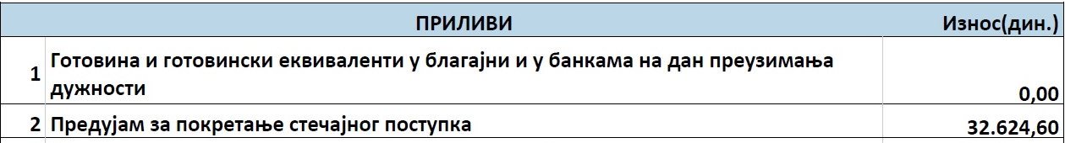
ИЗГЛЕД ЗАВРШНОГ РАЧУНА
ПРИЛИВИ
Готовина и готовински еквиваленти у благајни и у банкама на дан преузимања дужности – податак који се уноси приликом сачињавања извештаја о економско финансијском положају стечајног дужника и нема могућност измене.
Предујам за покретање стечајног поступка – је предујам који је евидентиран у ЕРС-у, кроз трансакције на рачун стечајног дужника.

Slide 10
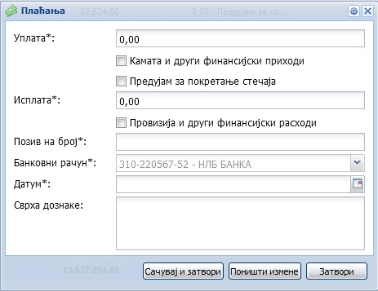
ЕВИДЕНТИРАЊЕ ПРИЛИВА ПО ОСНОВУ ПРЕДУЈМА ЗА ПОКРЕТАЊЕ СТЕЧАЈНОГ ПОСТУПКА

Slide 11
ИЗГЛЕД ЗАВРШНОГ РАЧУНА
РЕАЛИЗОВАНА СРЕДСТВА ОД УНОВЧЕЊА ИМОВИНЕ СТЕЧАЈНОГ ДУЖНИКА
3. Реализована средства од уновчења имовине стечајног дужника – позиције се аутоматски попуњавају на основу евидентирања спроведене продаје у систему ЕРС.
3а) Реализована средства од уновчења стечајног дужника као правног лица - позиција се аутоматски попуњава на основу евидентирања спроведене продаје у систему ЕРС.

Slide 12
ИЗГЛЕД ЗАВРШНОГ РАЧУНА
ПОСЛОВНИ ПРИХОДИ
4. Пословни приходи – представљају збир пословних прихода остварених по основу закупа и осталих пословних прихода. Наведени пословни приходи се односе и на потраживања која су настала пре отварања стечајног поступка и наплаћена у току стечајног поступка.
а) Закуп – се приказује у завршном рачуну уколико је у току стечајног поступка у ЕРС-у евидентирано потраживање по основу закупа, које је наплаћено.
б) Остали пословни приходи – су сва наплаћена потраживања евидентирана у систему ЕРС као остала потраживања и потраживања по основу аванса.

Slide 13
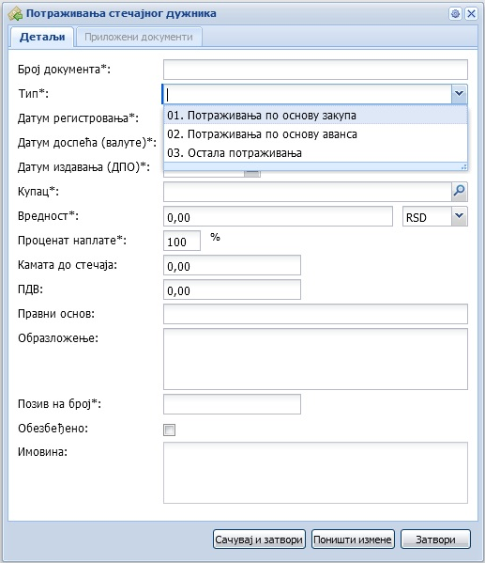
ЕВИДЕНТИРАЊЕ ПОТРАЖИВАЊА ПО ОСНОВУ ЗАКУПА И ОСТАЛИХ ПОСЛОВНИХ ПРИХОДА

Slide 14
ИЗГЛЕД ЗАВРШНОГ РАЧУНА
ОСТАЛИ ПРИХОДИ
5. Остали приходи – се састоје од прилива по основу камате на орочење средстава стечајног дужника као и других камата, уплате по основу депозита, продајне документације и осталих прилива. Укупан износ остварених осталих прихода се приказује аутоматски из ЕРС-а. Креирањем секције прилива, стечајни управник може определити који део укупних осталих прихода се односи на приход по основу продајне документације и осталих прихода.

Slide 15
КРЕИРАЊЕ СЕКЦИЈЕ ПРИЛИВИ И ЕВИДЕНТИРАЊЕ
ОСТАЛИХ ПРИХОДА

Slide 16
ИЗГЛЕД ЗАВРШНОГ РАЧУНА
ПЛАНИРАНИ ПРИЛИВИ ДО ЗАКЉУЧЕЊА СТЕЧАЈНОГ ПОСТУПКА
6. Планирани приливи до закључења стечајног поступка – представљају приливе које су извесни да ће се реализовати пре закључења стечајног поступка. Планирани приливи до закључења стечајног поступка се евидентирају у планираним приливима у ЕРС-у. Битно је да се планирани приливи евидентирају да су планирани у месецу у коме се израђује завршни извештај и месецима након месеца израде завршног извештаја.

Slide 17
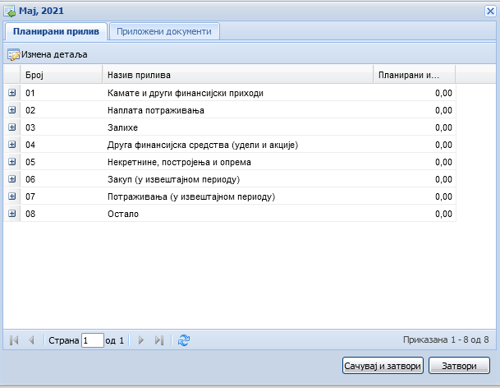
ПЛАНИРАНИ ПРИЛИВИ НАЧИН ЕВИДЕНТИРАЊА У
ЕРС –у, МЕСЕЧНИ ПЛАН ПРИЛИВА

Slide 18
ИЗГЛЕД ЗАВРШНОГ РАЧУНА
УКУПНИ ПРИЛИВИ
7. Укупни приливи - Представљају укупне приливе у стечајном поступку до дана сачињавања завршног рачуна за стечајног дужника, као и планиране приливе до закључења стечајног поступка.

Slide 19
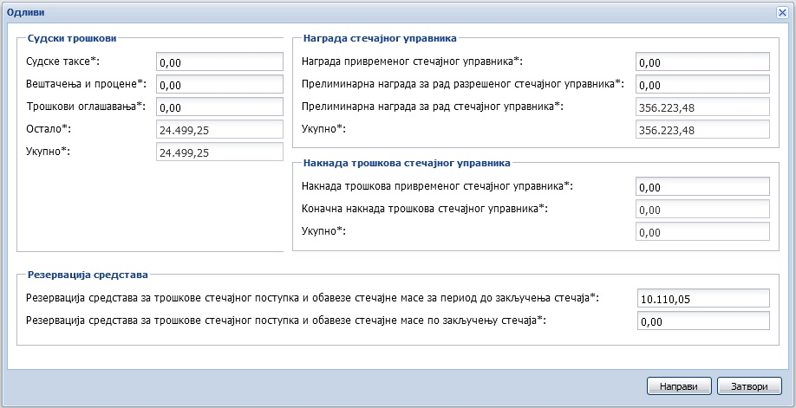
ГЕНЕРИСАЊЕ СЕКЦИЈЕ ОДЛИВИ

Slide 20
ИЗГЛЕД ЗАВРШНОГ РАЧУНА - СУДСКИ ТРОШКОВИ
8. Судски трошкови – у завршном рачуну представљају збир плаћених судских такси, вештачења и процена, трошкова оглашавања и остало. Стечајним управницима је пружена могућност да определе износ судског трошка по приказаним категоријама, приликом генерисања секције одливи, а који је плаћен у стечајном поступку.

Slide 21
ИЗГЛЕД ЗАВРШНОГ РАЧУНА
ПОВРАЋАЈ ПРЕДУЈМА ЗА ПОКРЕТАЊЕ СТЕЧАЈНОГ ПОСТУПКА И НАКНАДА ТРОШКОВА ЧЛАНОВА ОДБОРА ПОВЕРИЛАЦА
9. Повраћај предујма за покретање стечајног поступка – представља одлив по основу повраћаја предујма, за који је аутоматски креиран трошак евидентирањем прилива по основу предујма у систему ЕРС и који је плаћен.
10. Накнада трошкова чланова одбора поверилаца – представља накнаду трошкова одбора поверилаца која је као таква евидентирана у систему ЕРС као стварно настала и плаћена.

Slide 22
ИЗГЛЕД ЗАВРШНОГ РАЧУНА
НАГРАДА ЗА РАД И НАКНАДА ТРОШКОВА ПРИВРЕМЕНОГ СТЕЧАЈНОГ УПРАВНИКА
11. Награда за рад и накнада трошкова привременог стечајног управника – уколико у стечајном поступку постоји исплаћена награда за рад и накнада трошкова привременом стечајном управнику иста се евидентира приликом генерисања секције одливи у завршном рачуну.

Slide 23
ИЗГЛЕД ЗАВРШНОГ РАЧУНА
НАГРАДА ЗА РАД И НАКНАДА ТРОШКОВА СТЕЧАЈНОГ УПРАВНИКА
12. Коначна награда за рад стечајног управника - у завршном рачуну представља збир прелиминарне награде за рад разрешеног стечајног управника, прелиминарне награде за рад стечајног управника и неисплаћених средстава до износа обрачунате награде за рад стечајног управника. Прелиминарна награда за рад разрешеног стечајног управника се уноси приликом генерисања секције одливи, а преостале две категорије као такве повлачи из стварних и плаћених трошкова у ЕРС-у.
13. Коначна накнада трошкова стечајног управника – се као плаћена накнада трошкова аутоматски приказује из система ЕРС.

Slide 24
ГЕНЕРИСАЊЕ СЕКЦИЈЕ ОДЛИВИ У ЗАВРШНОМ РАЧУНУ
Евидентирањем награде за рад и накнаде трошкова привременог стечајног управника умањује се укупан износ исплаћене награде и накнаде за рад приказан у завршном рачуну.
Коначна награда стечајног управника или део коначне награде који је предложен од стране стечајног управника, а који није исплаћен евидентира у завршном рачуну у резервацији средстава за трошкове стечајног поступка и обавезе стечајне масе по закључењу стечаја.

Slide 25
УКУПНИ ТРОШКОВИ СТЕЧАЈНОГ ПОСТУПКА
ПРИКАЗ У ЗАВРШНОМ РАЧУНУ
14. Укупни трошкови стечајног поступка - представљају збир:
  Судских трошкова
  Повраћаја предујма за покретање стечајног поступка
  Накнада трошкова чланова одбора поверилаца
  Награде за рад и накнаде трошкова привременог стечајног управника
  Коначне награда за рад стечајног управника
  Коначне накнада трошкова стечајног управника

Slide 26
ОБАВЕЗЕ СТЕЧАЈНЕ МАСЕ У ЗАВРШНОМ РАЧУНУ

Slide 27
РЕЗЕРВАЦИЈА СРЕДСТАВА ЗА ТРОШКОВЕ СТЕЧАЈНОГ ПОСТУПКА И ОБАВЕЗЕ СТЕЧАЈНЕ МАСЕ ЗА ПЕРИОД ДО ЗАКЉУЧЕЊА СТЕЧАЈНОГ ПОСТУПКА И ПО ЗАКЉУЧЕЊУ СТЕЧАЈНОГ ПОСТУПКА
16. Резервација средстава за трошкове стечајног поступка и обавезе стечајне масе за период до закључења стечајног поступка – у наведену позицију се уноси збир трошкова који су већ настали, али из неког разлога нису исплаћени пре дана израде завршног рачуна.
17. Резервација средстава за трошкове стечајног поступка и обавезе стечајне масе за период по закључењу стечаја – у наведену позицију се уноси збир трошкова који ће настати након доношења решења о закључењу стечајног поступка од стране надлежног суда.

Slide 28
ГЕНЕРИСАЊЕ СЕКЦИЈЕ ОДЛИВИ У ЗАВРШНОМ РАЧУНУ – ЕВИДЕНТИРАЊЕ РЕЗЕРВАЦИЈА

Slide 29
УКУПНИ ОДЛИВИ ПРЕ ИСПЛАТЕ ПОВЕРИЛАЦА У ЗАВРШНОМ РАЧУНУ
18. Укупни одливи пре исплате поверилаца представљају збир:
  Укупни трошкови стечајног поступка
  Обавеза стечајне масе
  Резервација средстава за трошкове стечајног поступка и обавезе стечајне масе за период до закључења стечајног поступка
  Резервација средстава за трошкове стечајног поступка и обавезе стечајне масе за период по закључењу стечаја

Slide 30
РАСПОЛОЖИВА СРЕДСТВА ЗА НАМИРЕЊЕ ПОВЕРИЛАЦА
18. Расположива средства за намирење поверилаца представљају разлику између укупних прилива и укупних одлива пре исплате поверилаца.

Slide 31
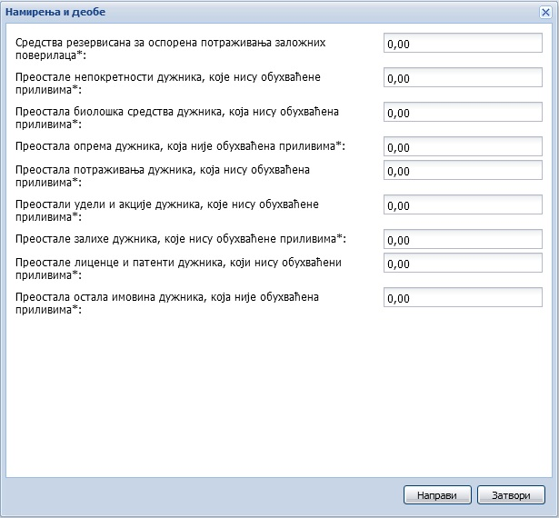
ГЕНЕРИСАЊЕ СЕКЦИЈЕ ДЕОБЕ И НАМИРЕЊА У ЕРС-у

Slide 32
ИЗГЛЕД НАМИРЕЊА У ЗАВРШНОМ РАЧУНУ

Slide 33
ПРИКАЗ УКУПНОГ ИЗНОСА ИСПЛАЋЕНИХ И РЕЗЕРВИСАНИХ СРЕДСТАВА ЗА ПОВЕРИОЦЕ И ИСПЛАЋЕНИХ СРЕДСТАВА ВЛАСНИЦИМА КАПИТАЛА У ЗАВРШНОМ РАЧУНУ
22. Укупна средства исплаћена повериоцима представља збир исплата разлучним повериоцима, заложним повериоцима и укупне исплате по деобама стечајним повериоцима.
23. Укупан износ резервисаних средстава за оспорена потраживања представља збир средстава резервисаних по основу оспорених потраживања разлучних, заложних и стечајних поверилаца.
24. Исплаћена средства власницима капитала наведени податак се аутоматски повлачи из система ЕРС, а уколико је у стечајном поступку било исплате по основу наведене врсте трошка.

Slide 34
СТАЊЕ У ЗАВРШНОМ РАЧУНУ
25. Стање у завршном рачину представља разлику између расположивих средстава за намирење поверилаца умањену за укупна средства исплаћена повериоцима, резервисаних средстава за оспорена потраживања и средстава исплаћених власницима капитала.
Стање у завршном рачуну треба увек да буде 0 (нула) и једино завршни рачун који има стање нула је технички исправан. Уколико није стање нула, стечајни управник није на исправан начин приказао расподелу средстава у стечајном поступку.

Slide 35
ПРЕОСТАЛА ИМОВИНА СТЕЧАЈНОГ ДУЖНИКА КОЈА НИЈЕ ОБУХВАЋЕНА ПРИЛИВИМА У ЗАВРШНОМ РАЧУНУ
26. Преостала имовина дужника, која није обухваћена приливима представља збир вредности које су категорија имовине која није уновчена, а које вредности стечајни управник уноси кроз секцију деобе и намирења.

Slide 36
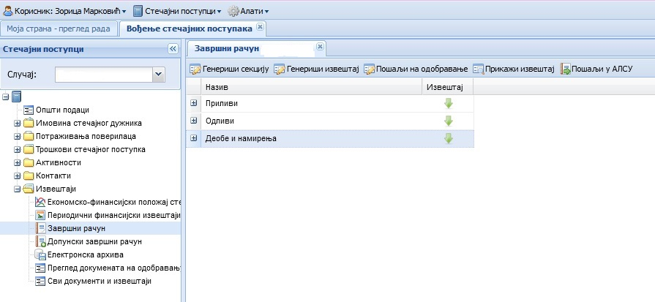
ГЕНЕРИСАЊЕ ИЗВЕШТАЈА, ОДОБРАВАЊЕ И СЛАЊЕ У АЛСУ У ЕРС-у

Slide 37
ЗАВРШНИ ИЗВЕШТАЈ
Завршни извештај је прилог, односно саставни део завршног рачуна чија је садржина прописана одредбама Националног стандарда број 7 који садржи детаљније описане остварене активности у току стечајног поступка, и то:
  Детаљан опис прилива остварених у току стечаја;
  Податке о испитним рочиштима и износе утврђених потраживања по исплатним редовима;
  Детаљан опис одлива насталих у стечајном поступку, и то:
    по основу трошкова стечајног поступка;
    по основу обавеза стечајне масе;
    по основу намирења поверилаца у поступцима деоба.
  Обрачун коначне награде за рад стечајног управника;
  Износе резервисаних средстава са предвиђеним условима за њихову исплату;
  Информацију о предузетим, односно планираним активностима и трошковима у циљу архивирања документације стечајног дужника;
  Детаљан опис преостале имовине стечајног дужника на дан израде завршног рачуна стечајног дужника и спорова у току.

Slide 38
ЗАВРШНИ РАЧУН И ЗАВРШНИ ИЗВЕШТАЈ
Одбор поверилаца даје сагласност на завршни рачун и завршни извештај, судија решењем о закључењу усваја завршни рачун са завршним извештајем.
Имајући у виду да се на основу завршног рачуна стечајног управника доносе значајне одлуке (о закључењу стечајног поступка, о коначном износу награде стечајног управника и о нерасподељеним деловима стечајне масе), важно је да исти буде тачан, потпун и детаљно образложен у завршном извештају.

Slide 39
ЗАВРШНИ РАЧУН И ЗАВРШНИ ИЗВЕШТАЈ
НАЈЧЕШЋЕ ГРЕШКЕ ПРИЛИКОМ ИЗРАДЕ
Стање у завршном рачуну (ред. бр. 25 Завршног рачуна) није 0.
Завршни извештај не садржи опис и износе резервисаних средстава са предвиђеним условима за њихову исплату, по структури трошкова.
У тромесечном извештају преостане имовина стечајног дужника коју стечајни управник не прикаже у завршном рачуну и завршном извештају (најчешће за потраживања и уделе и акције).
У обрачун коначне награде стечајног управника садржан је и обрачун награде на терет разлучних поверилаца.
Завршни извештај не садржи све детаљно описане остварене активности у току стечајног поступка.
Завршни рачун и Завршни извештај није достављен АЛСУ у року прописаним Националним стандардом бр. 4 и није идентичан са Завршним рачуном и Завршним извештајем који је поднет надлежном суду и одбору поверилаца.

Slide 40
Хвала на пажњи!

